Slide 1
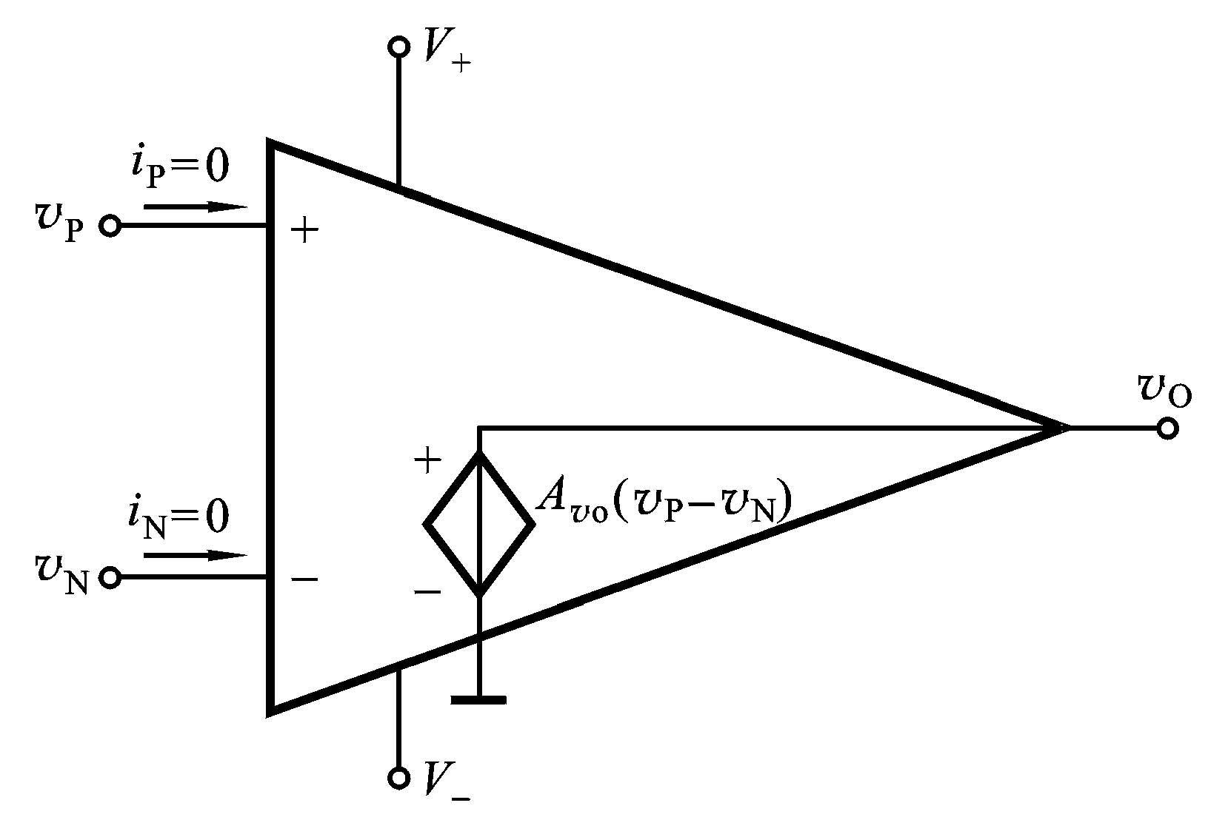

2.2 理想运算放大器
1. v_{o}的饱和极限值等于运放的电源电压V＋和V－
2. 运放的开环电压增益很高
若（v_{P}－v_{N}）＞0
则 v_{O}= +V_{om}=V＋
若（v_{P}－v_{N}）＜0
则 v_{O}= –V_{om}=V－
3. 若V－< v_{O} <V＋
则 （v_{P}－v_{N}）→0
图2.2.1 运放的简化电路模型
理想：r_{i}≈∞
r_{o}≈0
A_{vo}→∞
v_{o}＝A_{vo}(v_{p}－v_{n})
4. 输入电阻r_{i}的阻值很高
使 i_{P}≈ 0、i_{N}≈ 0
5. 输出电阻很小， r_{o} ≈ 0

